Slide 1

第7課
世代を超えた交流

Slide 2

Part 1
海岸掃除

Slide 3
言葉
体験談
～以外
相談
景気
海岸
都心
年代
努力
要る
当然

Slide 4
言葉
数
瞬間
人数
意外
数学
出会う
お互いー相互
ハイタッチする
掛け声
シュートする

Slide 5
言葉
慣れる
最初
習慣
参加
海岸
失礼
掃除
驚く
誘う
拾うー捨てる

Slide 6
言葉
選手
選択
必要
予想
期待

Slide 7


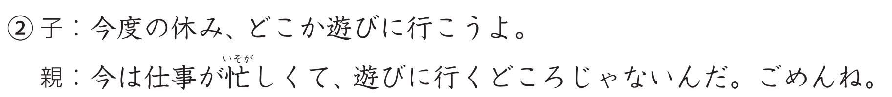
1.1
～どころではない/じゃない
接続： V-辞書形／N＋どころではない／どころじゃない
文法
意味：「理由があって、～できない」「～する時間がない」と、強く言いたいとき
③ 工場で火事があり、仕事どころではなかった。

Slide 8


1.2
～たところ
接続： V-タ形＋ところ
文法
意味： ～したら、～という 結果になった/～ということがわかった
時間がたちました。

Slide 9
1.2
～たところ
Ｖた＋ところが: nhưng mà
文法
① 教室に入ってみたところが、学生は一人も来ていなかった。
② 田中さんは私より若いと思っていた。ところが私より５歳も年上（としうえ）だった。
ところで: dung để chuyển chủ đề
① 明日、試験でしょ。がんばってね。ところで、来週の月曜日は空いてる?。

Slide 10
1.3
ことになった
接続： Ｖる/Ｖない
Ａい ＋ことになった
Ｎという
文法
意味：～ことに決まった ～という話になった ＊他の人が決めた、みんなで決めた

Slide 11
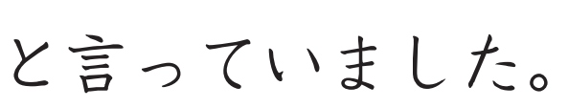
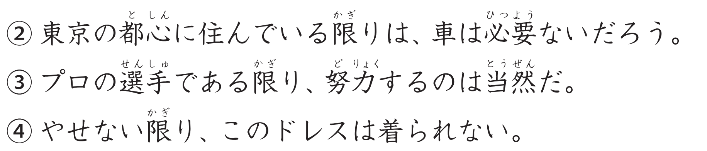
1.4
意味：～する間はずっと同じ
～限り・限りは
接続： Ｖる/Ｖない
Ａな・である ＋限り・限りは
Ｎである
文法

Slide 12
1.4
～限り・限りは
文法
ない限り nếu A không xảy ra thì B cũng không thể xảy ra được...
① この人数では、残業しない限り仕事は終らない。
② 魚は新鮮でない限りは、刺身にはできない。

Slide 13
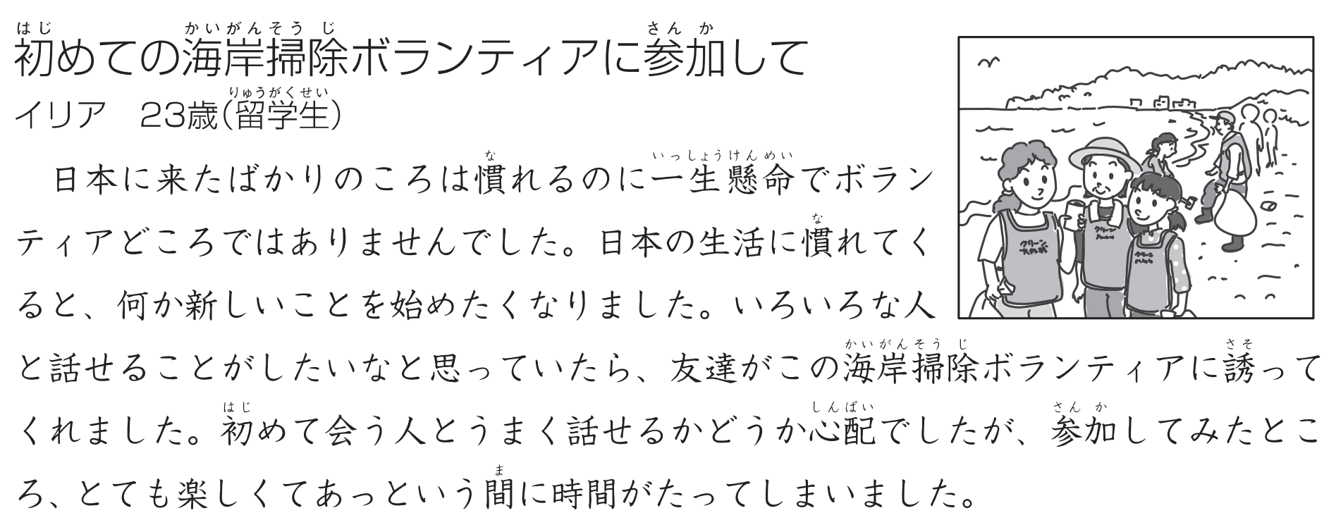

Slide 14
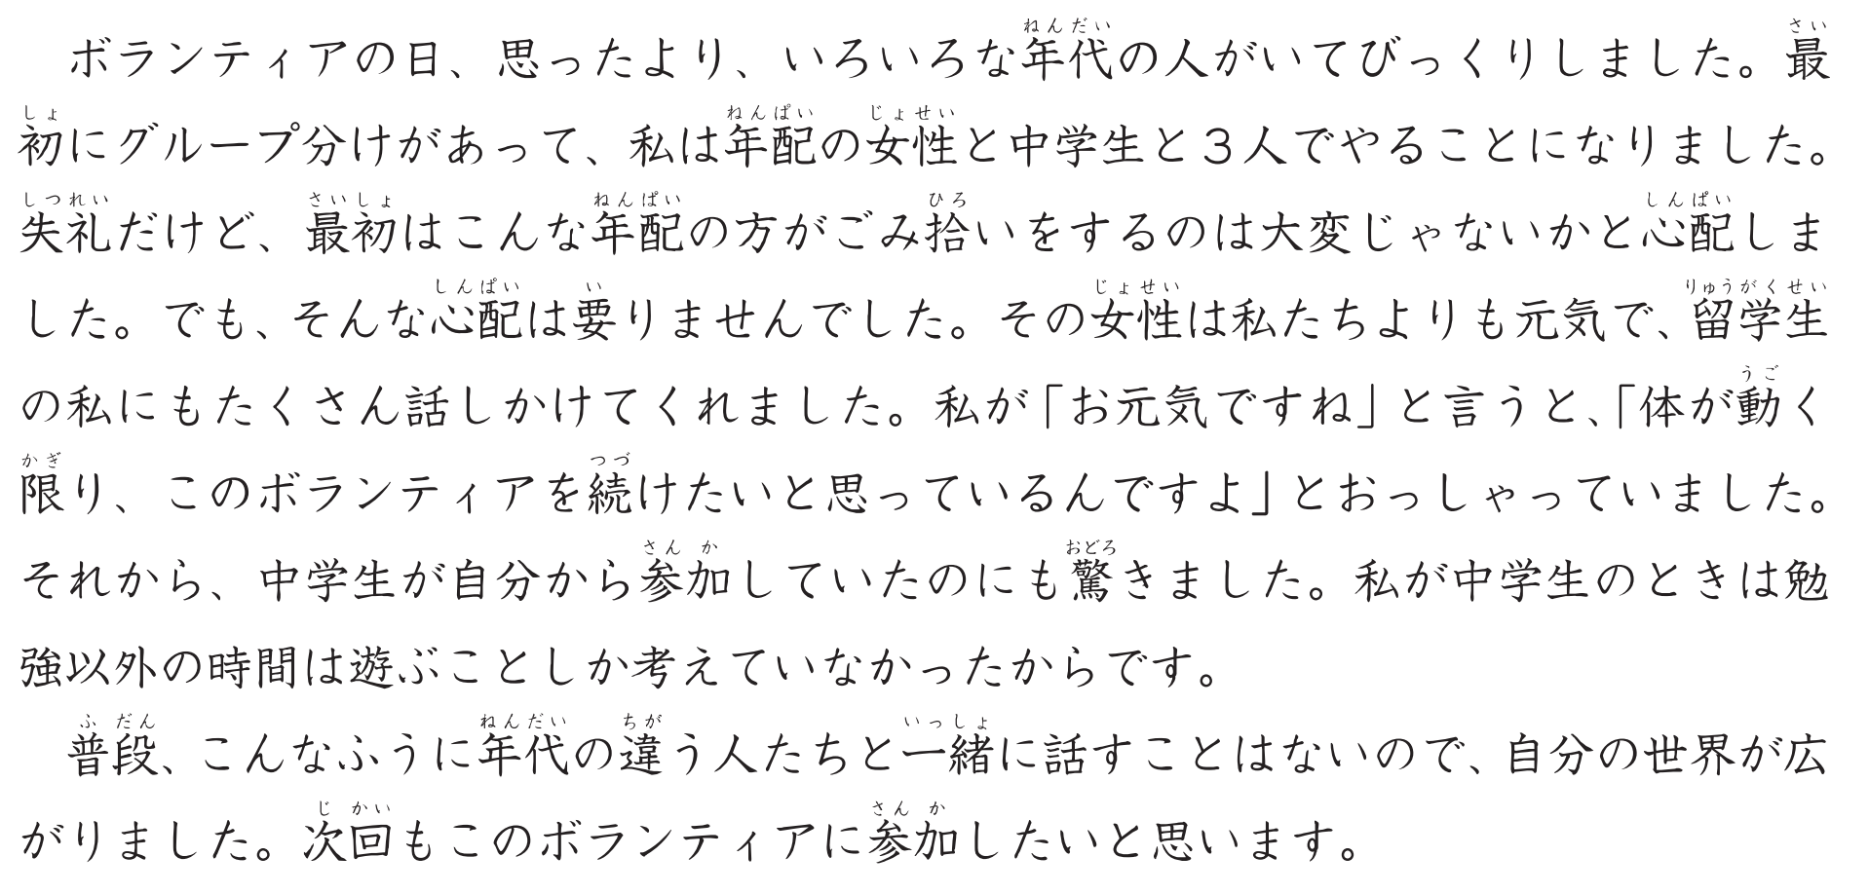

Slide 15
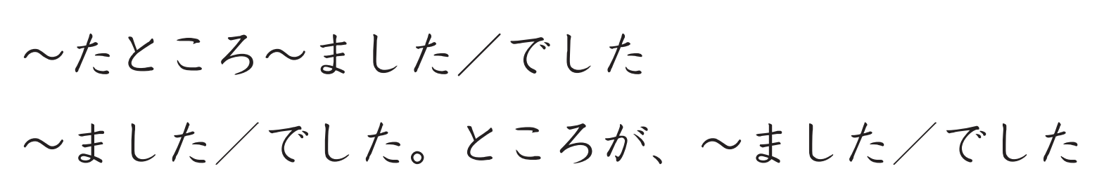
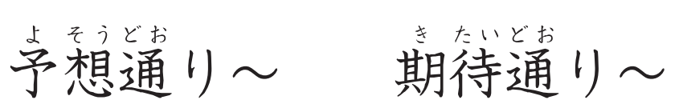
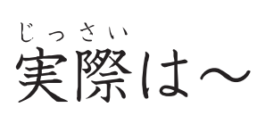

Slide 16
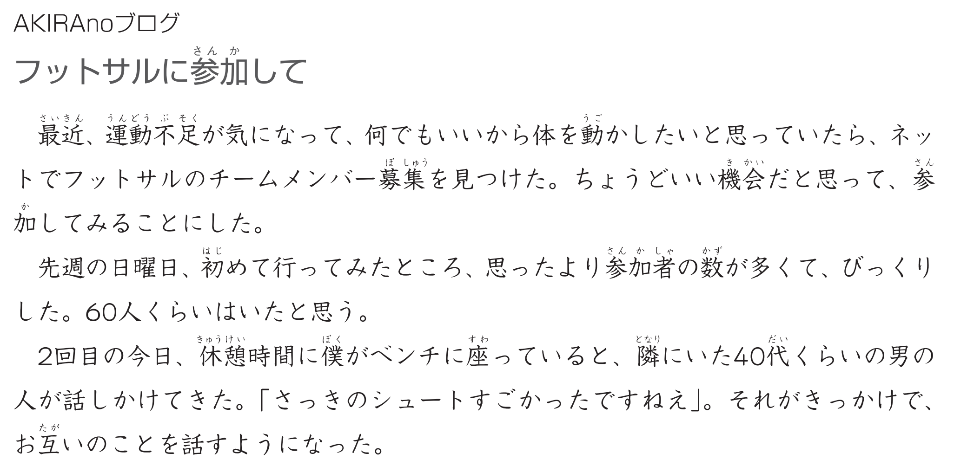

Slide 17
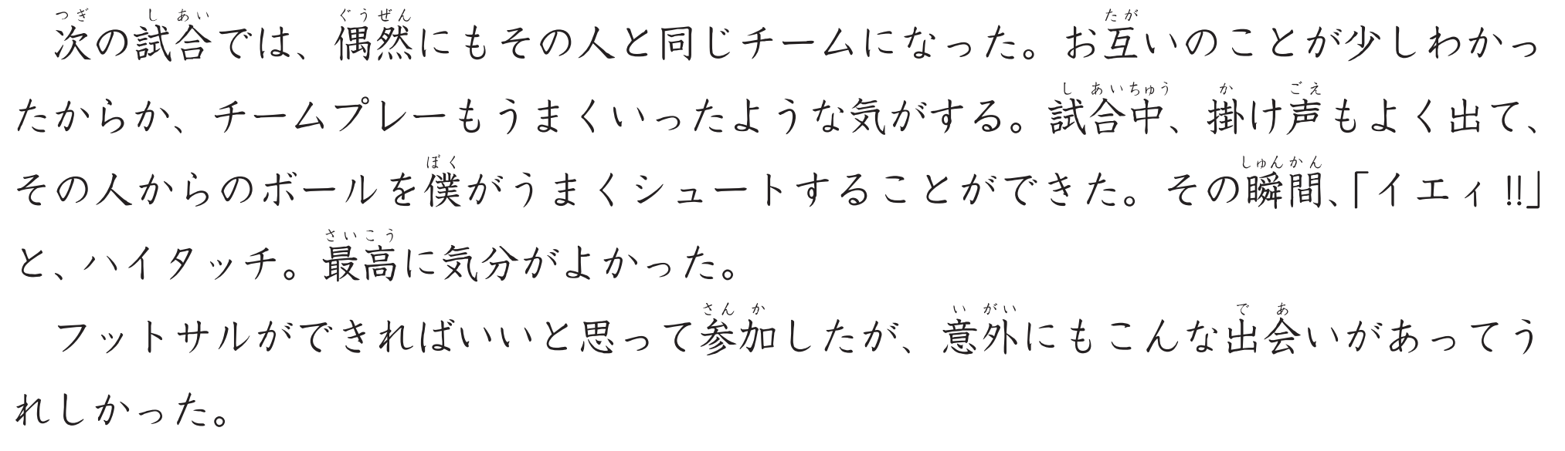

Slide 18
Part 2
誘う

Slide 19
言葉
出店する
寄るー寄せる
中古品
売り上げ
介助犬
今頃
育成する
苦しむ
寄付する
偶然＝たまたま

Slide 20
言葉
寄付金
団体
受ける
学園祭
誘う
全て
延期
割引
興味
入場券

Slide 21
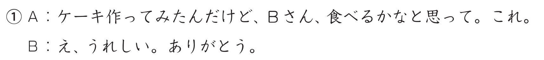

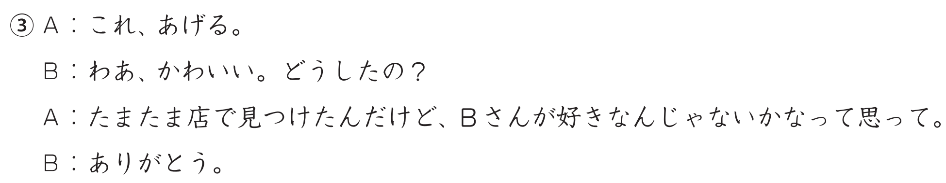
2.1
～かなと思って
＊ 遠慮して誘ったり、 勧めたりするときに使う

Slide 22
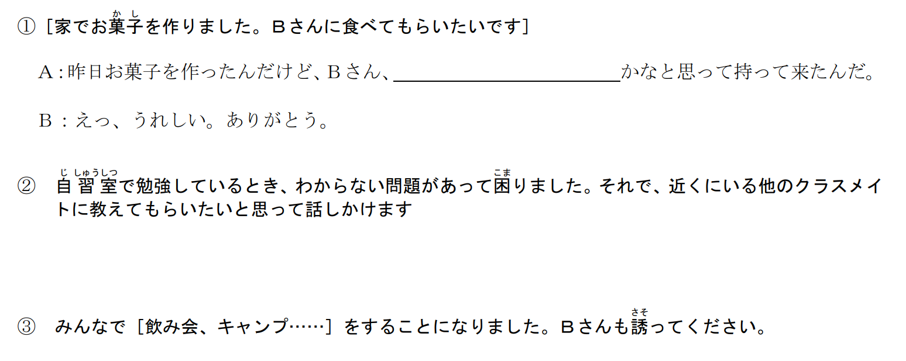

Slide 23
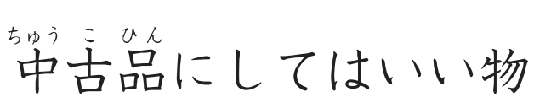
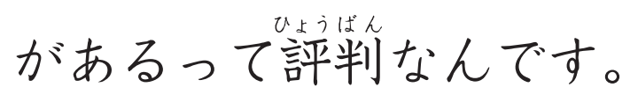
2.2
～にしては
～から予想するのと 違って、…
＊ ちょっと 変だと 感じる
接続： 普通形 ＋にしては
ナＡ だ→である Ｎ だ→（である ）
文法
③
※ ～にしては…… の「～」には具体的な言葉が来る。
80 歳にしてはよく食べる。
年にしてはよく食べる。
➔O
➔X

Slide 24
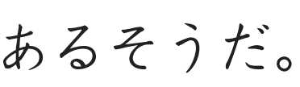
2.3
～に
～につき
接続： （N）＋数量詞＋につき、数量詞
文法
③ 水道代は一ヶ月につき３０００円かかります。

Slide 25
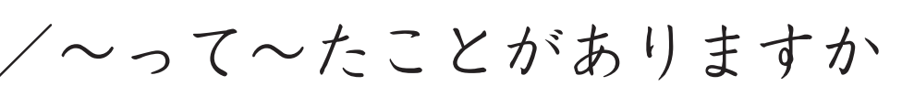
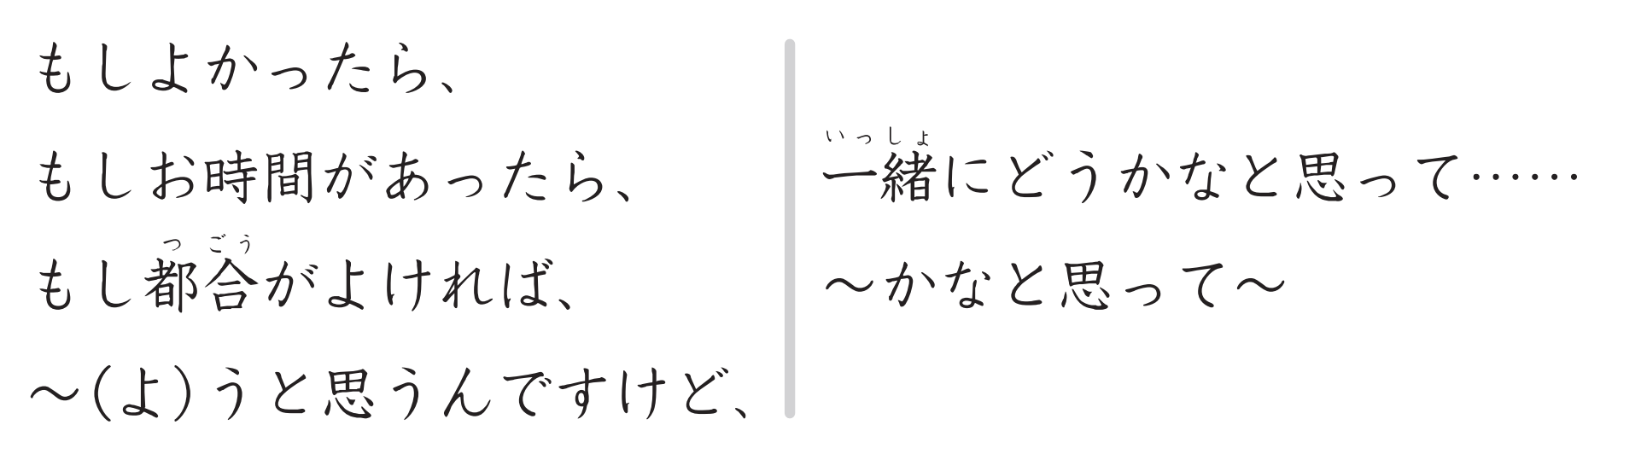

Slide 26
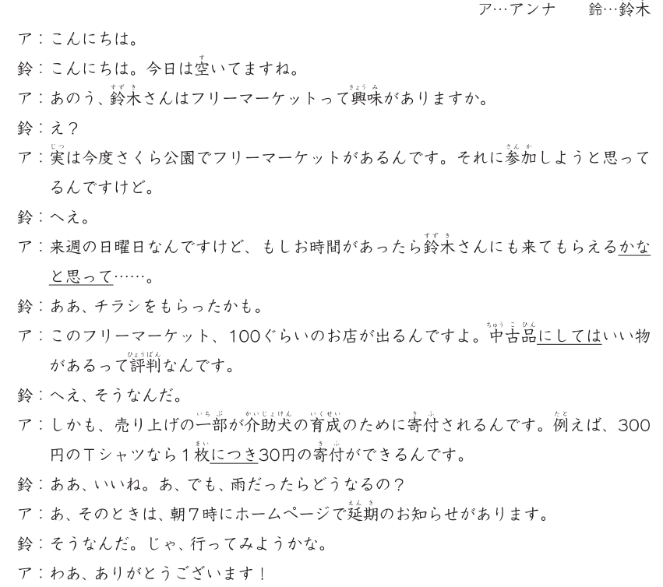

Slide 27
Part ３

Slide 28
言葉
世代
人見知りする
定年
男同士
就職ー退職
素晴らしい
定年退職
月日
うらやましい
夢中

Slide 29
言葉
慣れる
準備
習慣
休憩
頑張る
健康
緊張する
相談
偉いー偉大
僕‐俺

Slide 30
文法

Slide 31
『Vるものだ』
【ものだ】
→ chân lý, đương nhiên
『Vたものだ』
→ thói quen trong quá khứ
『Vたいものだ』
→ mong muốn dù khó khăn
人に助けてもらった時は、お礼を言うものだ。
約束したら、きちんと守るものだ。
子供のころは、よく外で遊んだものだ。
新入社員のころは、よく失敗して上司におこられたものだ。
できたら、あなたの切手のコレクションを見たいものだ。
出発する前にきみに会いたいものだ。

Slide 32
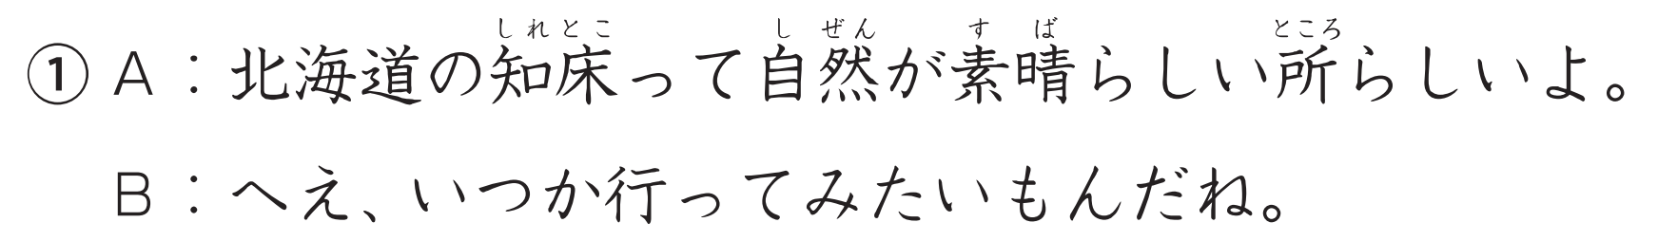
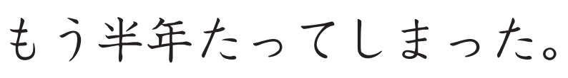
3.1
～もんだ/～ものだ
本当に～感じる
心に深く感じたり、驚いたりしたときに使う表現
文法
接続： V-た／Ａい／Ａな＋もんだ/～ものだ

Slide 33
3.2
～ながら（も）
～のに
＊前と後ろの主語は同じ人
接続： Ｖます／Ａい／Ａな・Ｎ＋ながら（も）
文法

Slide 34
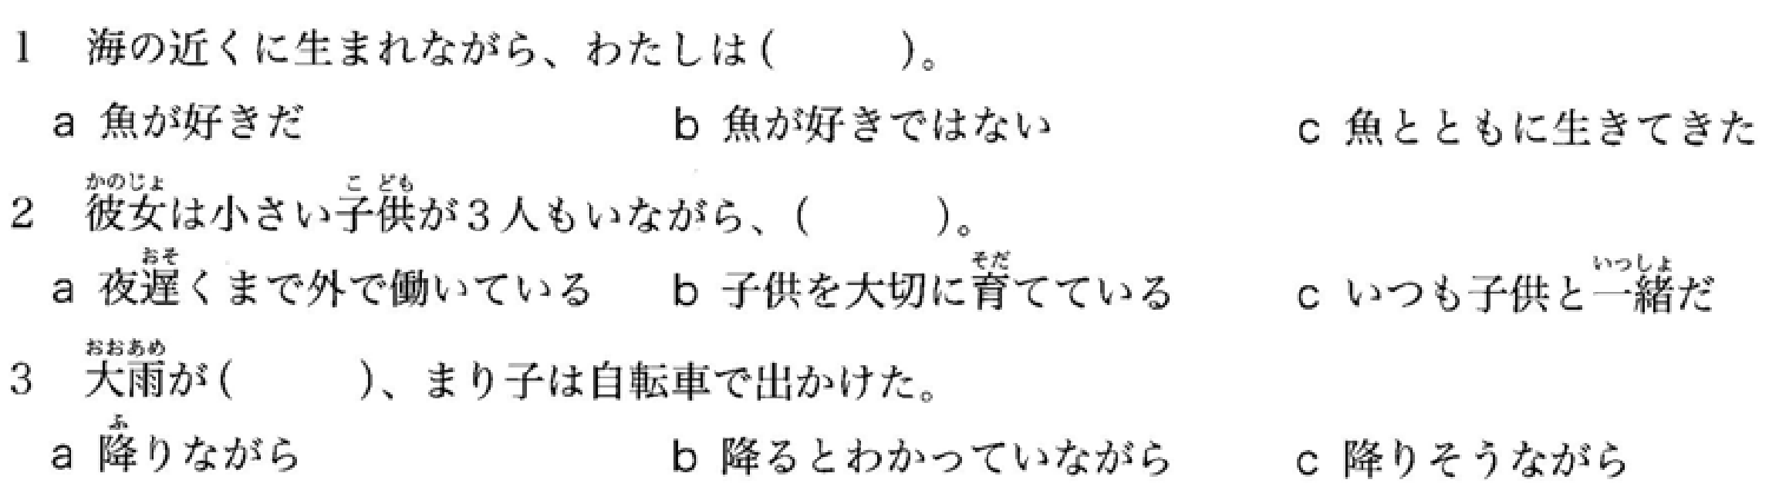
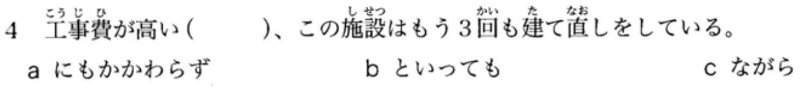

Slide 35
１．彼は失敗するとわかっていながら、 ２．教師の仕事は大変でありながらも、 ３．彼は40度の熱がありながら、 ４．妹は人前では静かでありながら、 ５．貧しいながらも、
A．家族の前ではうるさい。 B．幸せだ。 C．とても人気がある仕事だ。 D．頑張っている。 E．学校へ来た。

Slide 36
3.3
～につけ（て）
～すると、いつも同じ気持ちになる ／～を思い出す
接続： V-辞書形＋につけ（て）
文法
＊よく一緒に使う動詞見る、考える、思う...

Slide 37
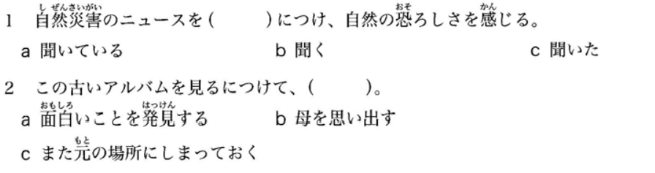
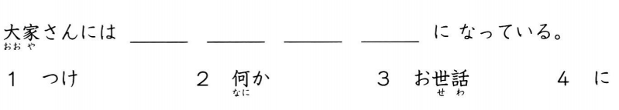
２
４
１
３

Slide 38
～につけて と ～たびに の違い
Ｖ辞書形～につけて
「～すると、いつも」という意味で、繰り返しを強調する。
後文には自然に起こる心の状態が 来る。
見る、聞く、考えるなどの動詞が限られている。
「〜たびに」よりも使用範囲が狭い。
Ｖ辞書形/Ｎの～たびに
「～すると、いつも」という意味で、繰り返しを強調する。
後文と動詞が限られていない。
「〜につけ」よりも使用範囲が広い。
o
〇 Ｘ
を
付
け
この音楽を聞くたびに、楽しかった学生時代を思い出します。
この音楽を聞くにつけ、楽しかった学生時代を思い出します。
父は出張に行くたびに、お土産を買ってきてくれます。
父は出張に行くにつけ、お土産を買ってきてくれます。
o
o
x

Slide 39
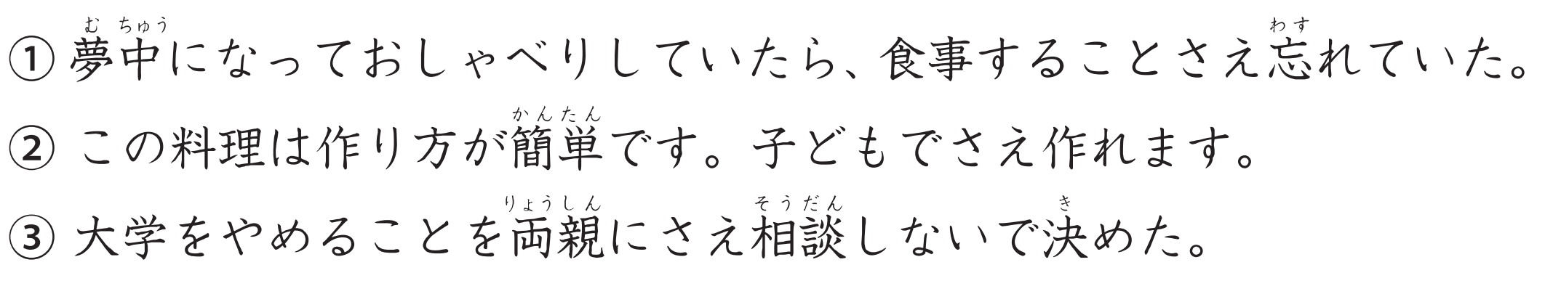
3.4
～も…（だから他のものも 当然 ～） ＊ 程度の低い
～さえ
接続： Ｎ(＋助詞)＋さえ
文法
意味： Mẫu câu dùng để nhấn mạnh điều gì đó là dĩ nhiên.

Slide 40
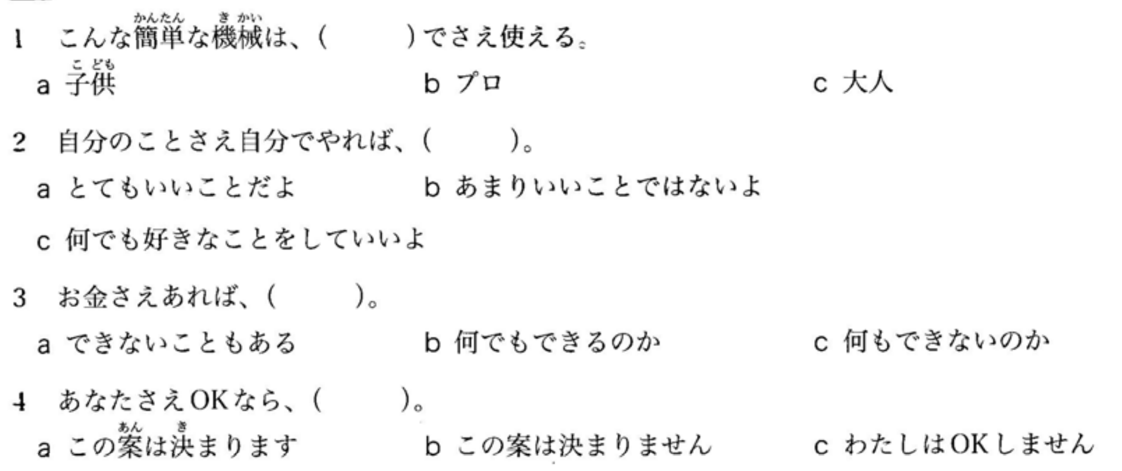

Slide 41
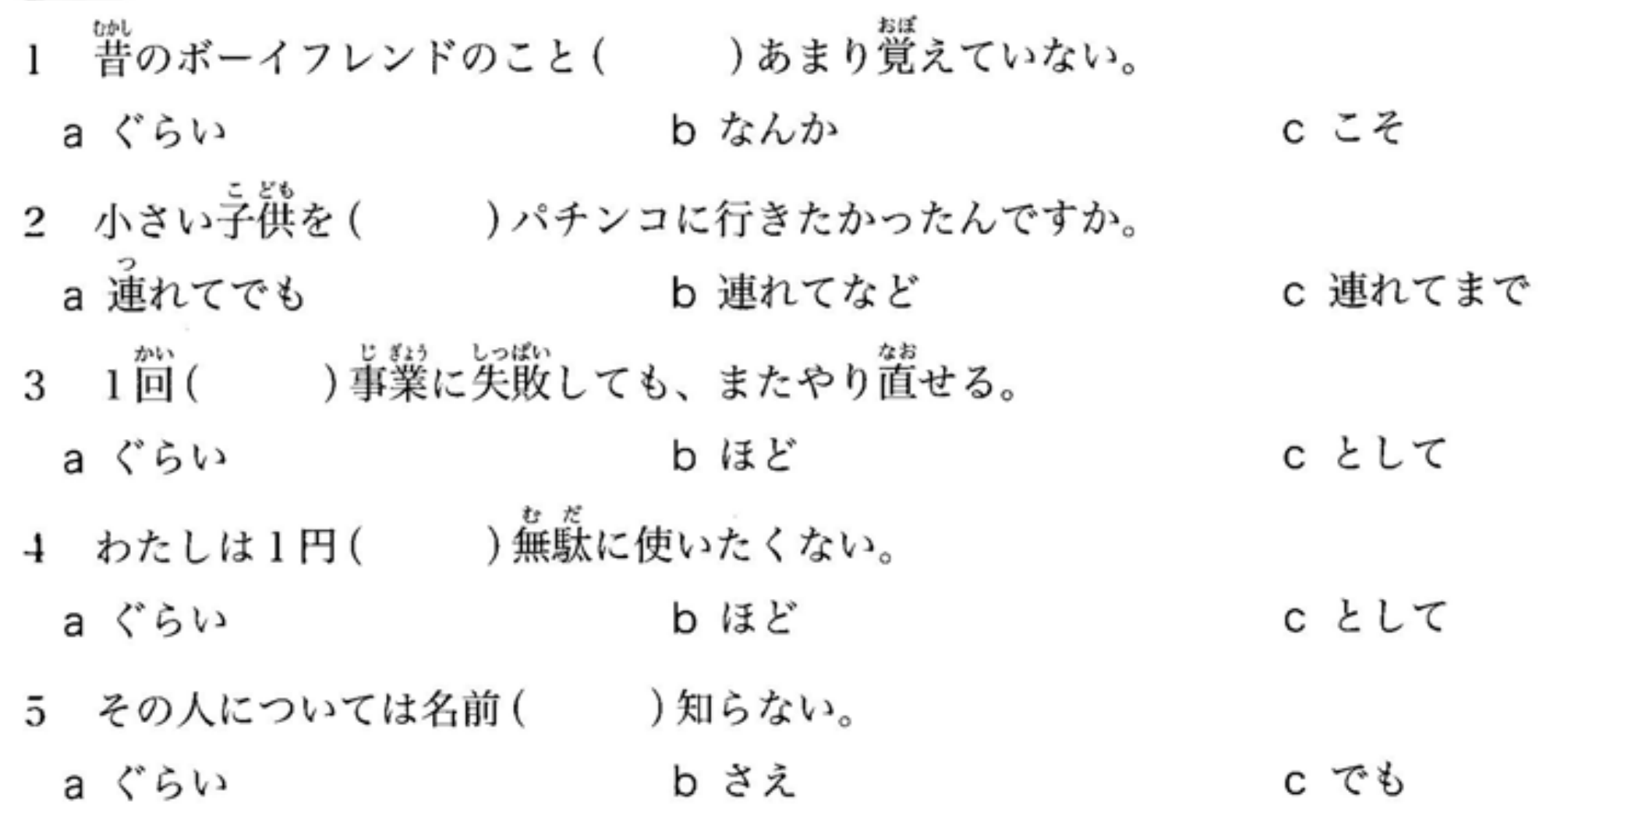

Slide 42

CD30
話を聞いて、質問に答えてください
留学生の女の人はどこから来ましたか。
イランから日本までは、どのくらいかかりますか。
大野さんはなぜこのイベントに参加しようと思いましたか。
大野さんは、定年退職後にどのように感じていましたか。
大野さんの奥さんは、毎日どんなふうに過ごしているようですか。
大野さんはイベントに参加して、どんなことに驚きましたか。
このイベントの準備は、どのくらい続きますか。
近藤さんはどんな性格ですか。

Slide 43
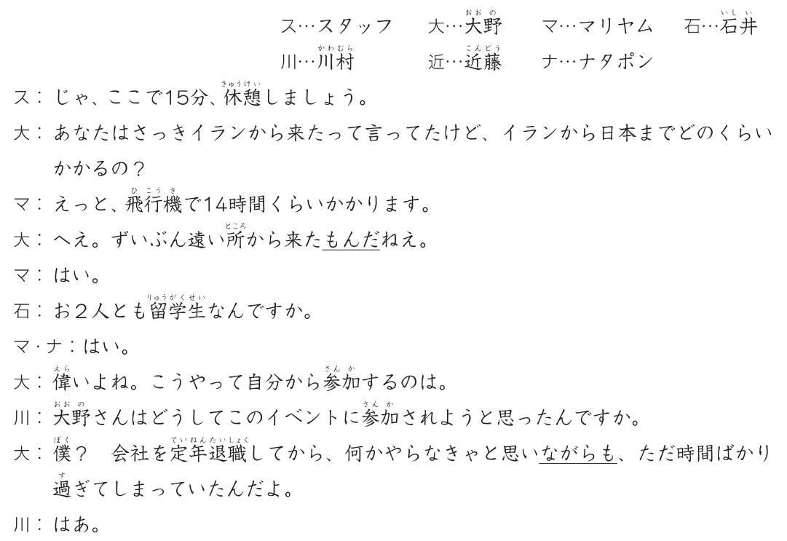
CD30
P.94

Slide 44
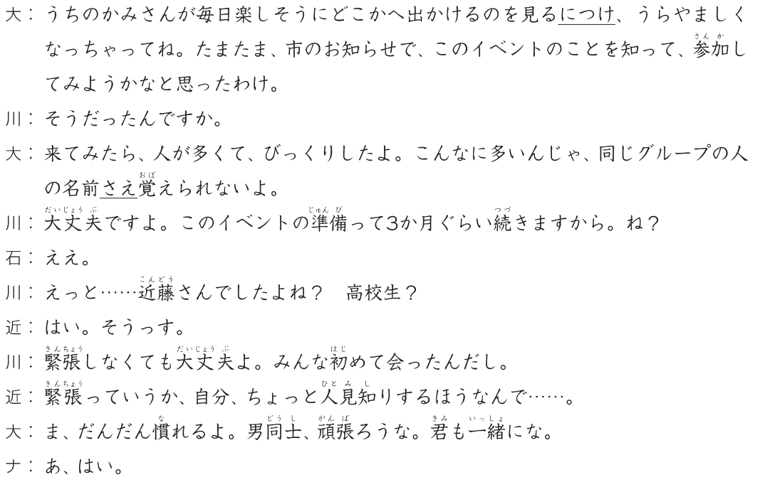
CD30
P.94

Slide 45
Part 4

Slide 46
言葉
迎える
孫
感動する
気象庁
若々しい
暖冬
若者
期待する
持ち上げる
親孝行する

Slide 47
言葉
立派
悲しい
混む
囲む
予想
泳ぐ
緊張
驚く
涙
運ぶ
親しい
描く

Slide 48
文法

Slide 49
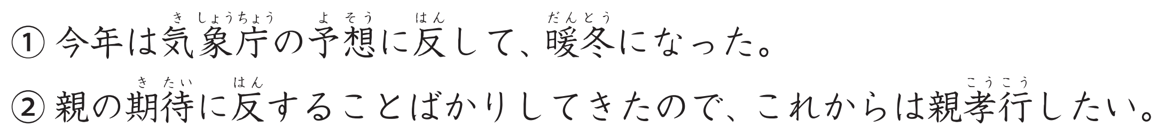
4.1
～ に反し（て）／
～に反する／～に反した
～とは反対に。
接続： Ｎ＋～ に反し（て）／～に反する／～に反した
文法
よく一緒に使う言葉：期待、予想、規則、指示など

Slide 50
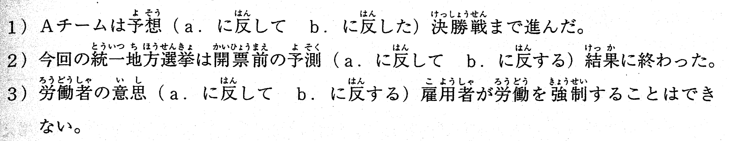

Slide 51
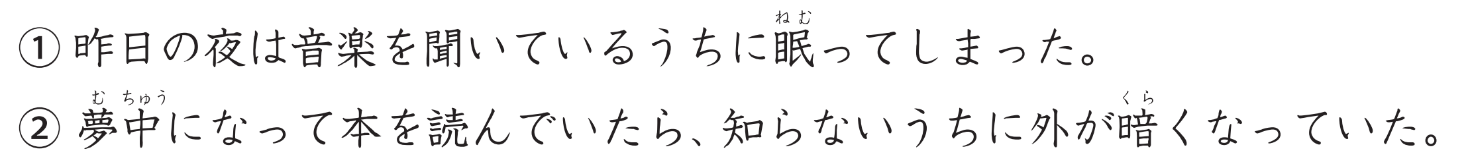
4.2
～している間に、変化が起こる
～ うちに
接続： V-辞書形・テ形いる・ナイ形＋うちに
文法

Slide 52
１．他のことに気を（ ）うちに、ご飯を食べる時間がなくなってしまった。
A.とられた B.とられない C.とられている
2．先生の説明を聞いている（ ）だんだん分かってきた。
A.うちに B.につけ C.とちゅうで
3．今朝（ ）、のどが痛かった。
A.起きたとき B.起きた場合 C.起きているうちに

Slide 53
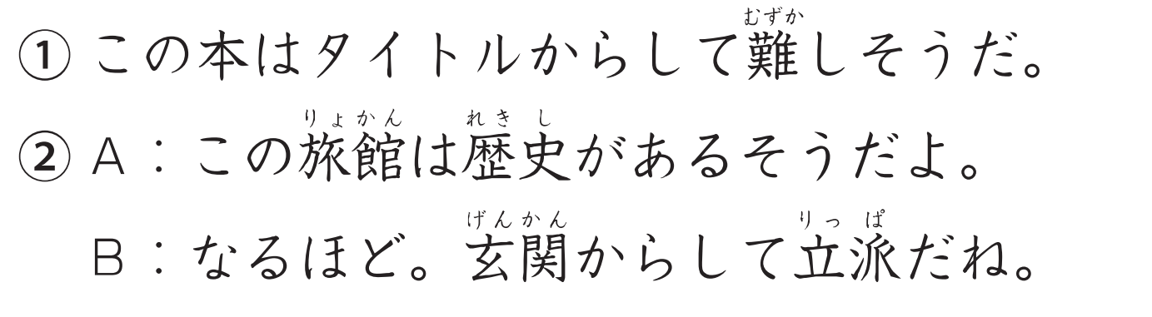
4.2
～ からして
～だけ見ても（だから、それ以外も もちろん）
接続： N＋からして
文法
意味： 1 つの例を出して、他のことも普通と 違うということを 表
現する

Slide 54
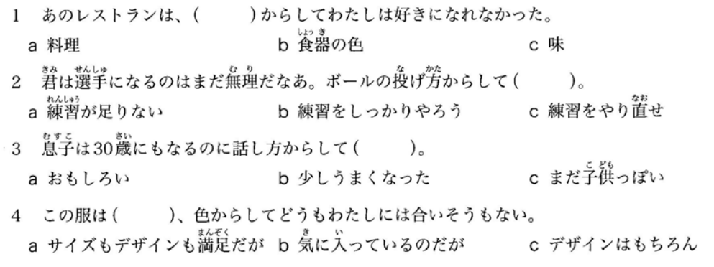

Slide 55
CD32
話を聞いて、質問に答えてください
女の人は夏休みにどこへ行きましたか。
電車が混んでいると思っていましたが、実際はどうでしたか。
最初のころ、女の人はどんな気持ちでしたか。
海に行った日は、どんな気持ちになりましたか。海で何をしましたか。
女の人の故郷はどんな所ですか。
ホストファミリーのおばあさんは何歳ですか。
女の人は畑で何をしましたか。
帰るとき、女の人の気持ちはどうでしたか。
帰ったあと、ホストファミリーから何が届きましたか。
女の人はホームステイをして、どのように感じましたか。

Slide 56
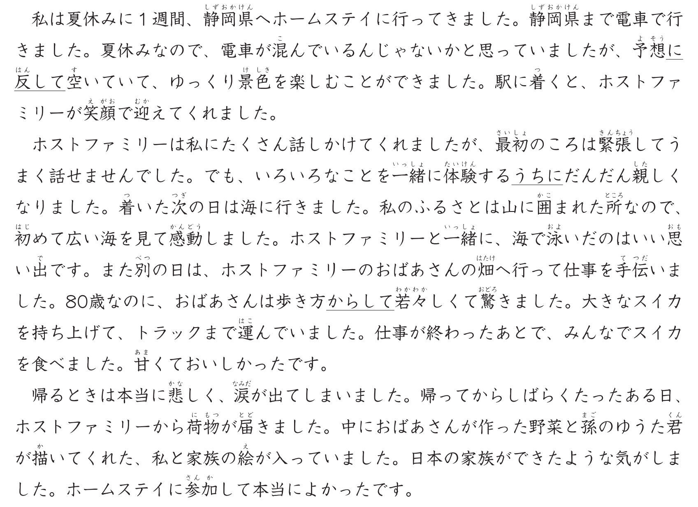
CD32
P.96

Slide 57
>>>交流の体験を述べるときに使う言葉・表現
出会う - 知り合う
実感
緊張する
見つめ直す
体験する
視野が広がる
話しかける
貴重
触れるー触る
新鮮
驚く
充実する

Slide 58
知って楽しむ

Slide 59
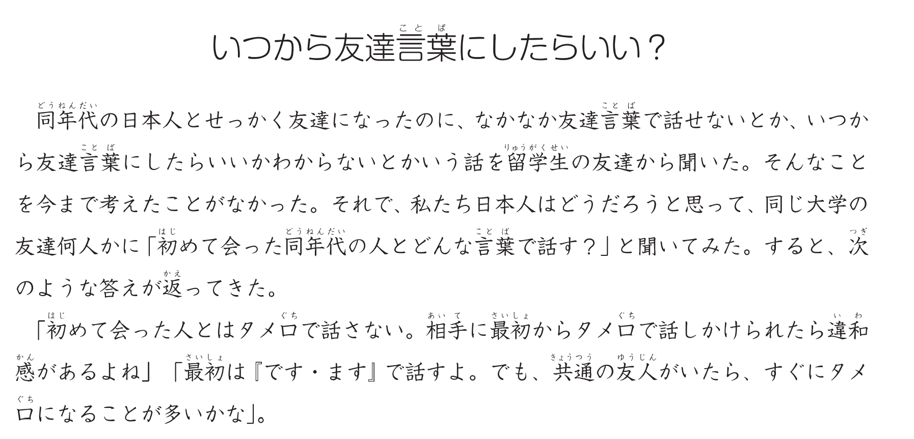

Slide 60
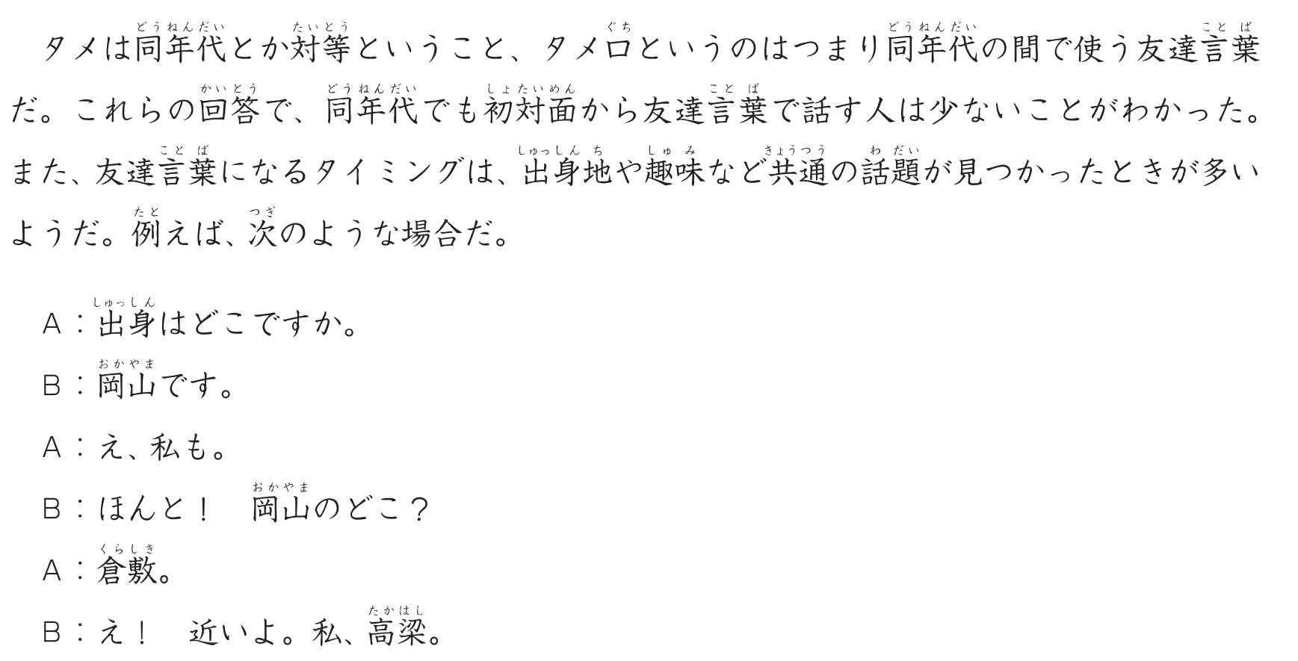

Slide 61
